Slide 1
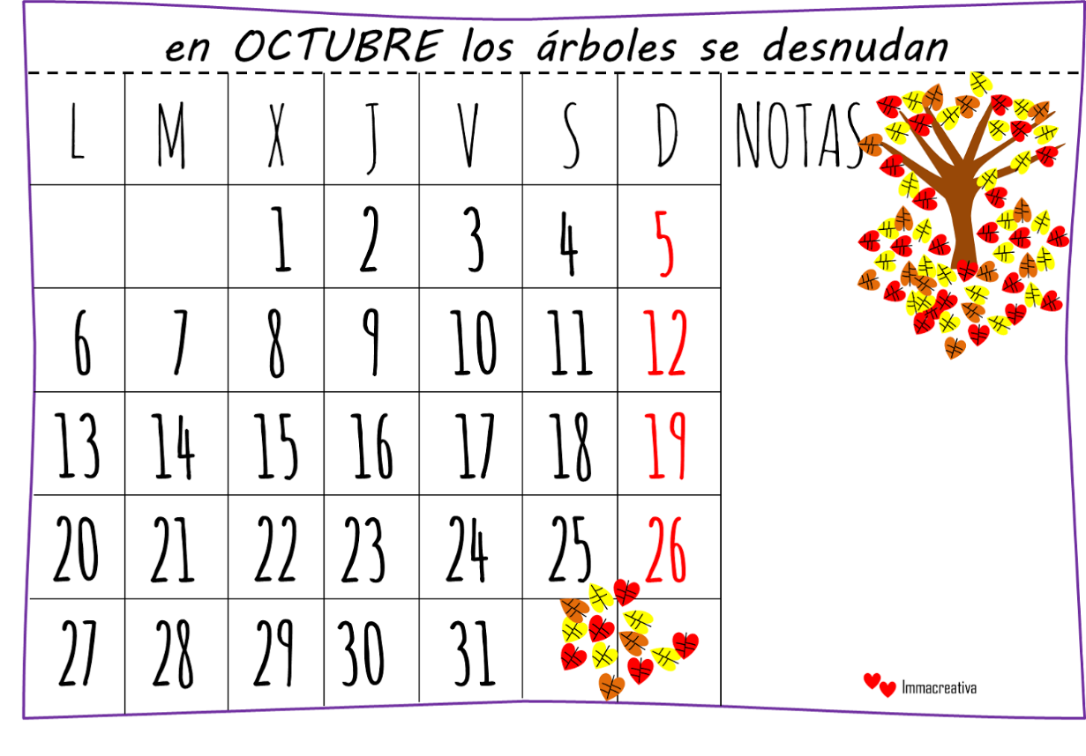
¿Qué día es hoy?
¿Qué fecha es hoy?
martes,
veintiuno de octubre
mes = ?
día = ?
mes = month
día = day
hoy = ?
fecha = ?
hoy = today
fecha = date
Notes:
Pupils were introduced to this routine in the summer term of Y3 and in Y4 but may need reminding.
This will help remind them of the days of the week, keep working the numbers and help them remember some essential vocabulary e.g. day / month etc.
This slide can be adapted obviously to fit the day of the week / month.

Slide 2
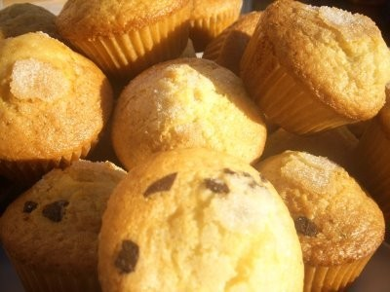
¿Qué desayunas?
Desayuno…
cereales
magdalenas
huevos
salchichas

Slide 3
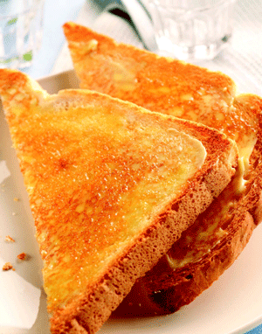
¿Qué desayunas?
Desayuno…
cereales
huevos
tostadas
salchichas

Slide 4
¿Qué desayunas?
Desayuno fruta con…
yogur
salchichas
jamón
cereales

Slide 5
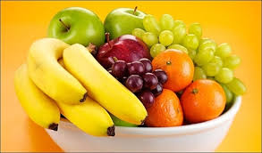
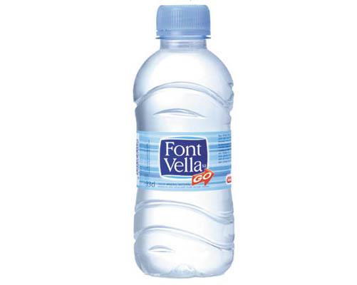
¿Qué desayunas?
Desayuno fruta con cereales y…
agua
leche
fruta
zumo

Slide 6


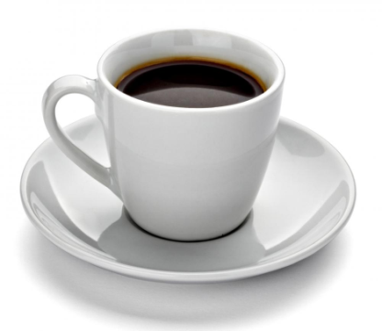
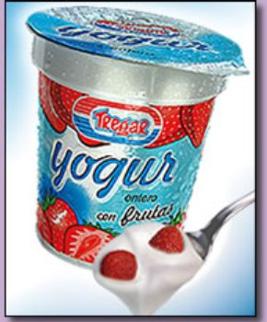
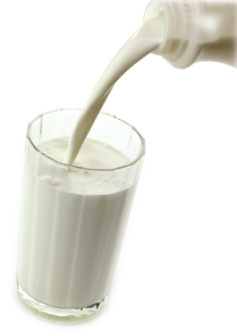
Me gusta…
la fruta.
No me gusta…
el café.
Me encanta…
el yogur.
Odio…
la leche.
Notes:
Me gusta = I like, no me gusta = I don’t like, me encanta = I love, odio = I hate
The picture appears first on mouse click and then the opinion.
Allow pupils to repeat the Spanish several times so that they become familiar with it.

Slide 7

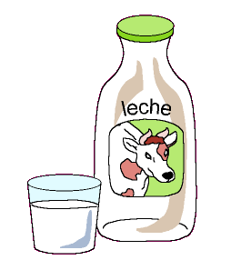

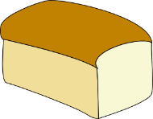
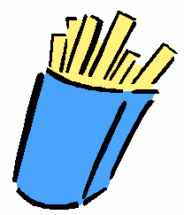

La comida y las bebidas = food & drinks
¿Qué te gusta?
el pan | bread
el yogur | yoghurt
los huevos | eggs
los bocadillos | sandwiches
la pasta | pasta
la ensalada | salad
la fruta | fruit
las hamburguesas | hamburger
las patatas fritas | chips
las tostadas | toast
las magdalenas | cup cakes
Me da igual
el zumo de naranja | orange juice
el agua mineral | mineral water
el té | tea
el café | coffee
la limonada | lemonade
la leche | milk
Write the words for the foods in the right part of the venn diagram for you, depending on what you like / dislike.

Slide 8
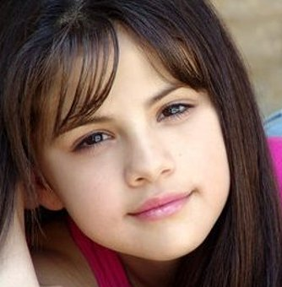
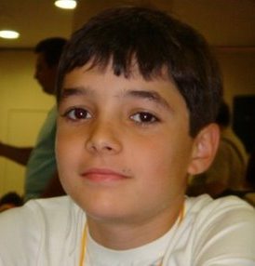

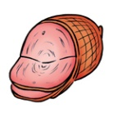
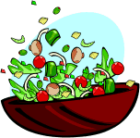



Hoja de actividades
D Read the two texts. Draw the foods / drinks in order and show the opinion of each.
A Fill in the correct word for ‘the’: el, la, los o las
1 ¡Hola! Me llamo Veronica y vivo en Cuba. Me encanta la fruta y también me gusta el zumo. No me gusta la limonada porque es gaseosa y odio la ensalada.
1 | Me gusta ____ té pero no me gusta ____ café.
2 | Me encantan ______ bocadillos.
3 | Odio _____ leche y también odio _____ queso.
4 | Me gusta ____ zumo de naranja y también me gusta ____ fruta.
5 | Me gustan ____ patatas fritas pero no me gustan ____ hamburguesas porque soy vegetariano.
2 ¡Hola! Me llamo Santi y vivo en Bolivia. Odio el café porque es amargo. No me gusta la leche porque soy alérgico. Me gustan mucho los espaguetis y me encanta el jamón.
B Look again at activity A. ¿Cómo se dice … en inglés?
pero
y
y también
porque
soy
a | b | c | d
e | f | g | h
C Ask the question in Spanish out loud for ‘Do you like…?’ for each food and drink below.
1 | 2 | 3 | 4 | 5

Slide 9

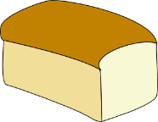
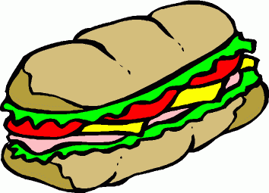
Strip Bingo

